Slide 1
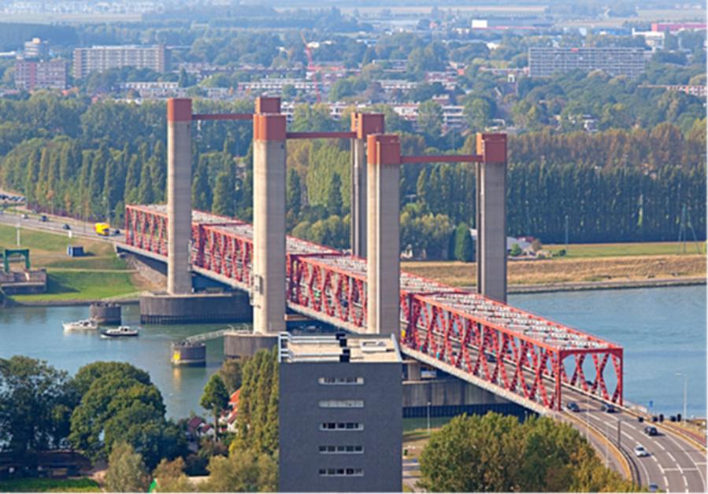
Marktconsultatie
Toetsen maakbaarheid ombouw- en bereikbaarheidsplan
Renovatie bediening, besturing en bewaking van de Spijkenisserbrug
Let op: Pas zelf het vertrouwelijkheidsniveau aan. Zie voor uitleg deze intranetpagina
Cluster B-Bruggen
29 april 2021
bedrijfsvertrouwelijk

Slide 2
Programma Marktconsultatie Spijkenisserbrug
13.00 Kennismaking/Projectaanpak/Doel van de marktconsultatie/procedure
13.10 Toelichting technische scope en ombouw
13.30 Toelichting Verkeersanalyse, hinderverwachtingen en bereikbaarheidsscenario’s
14.00 Toelichting Break-outrooms en scenario’s
14.05 1e ronde break-outrooms (2 scenario’s, 2 rooms naast elkaar)
15.00 Pauze
15.10 Plenaire terugkoppeling per groep 10 min
15.30 2e ronde break-outrooms (samenstelling groep blijft gelijk, ander scenario
16.25 Plenaire terugkoppeling per groep 10 min
16.45 Afronding en vervolgafspraken
17.00 Einde

Slide 3
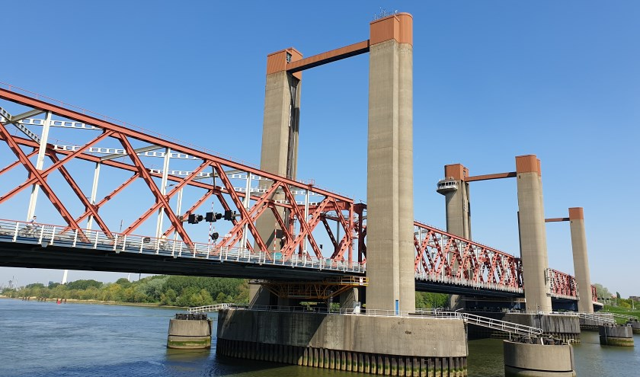
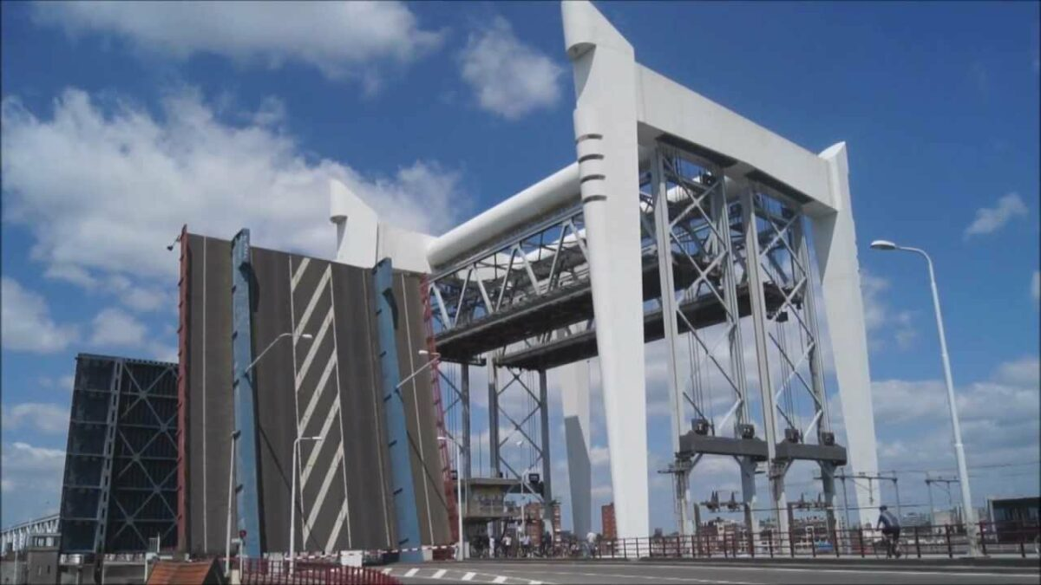
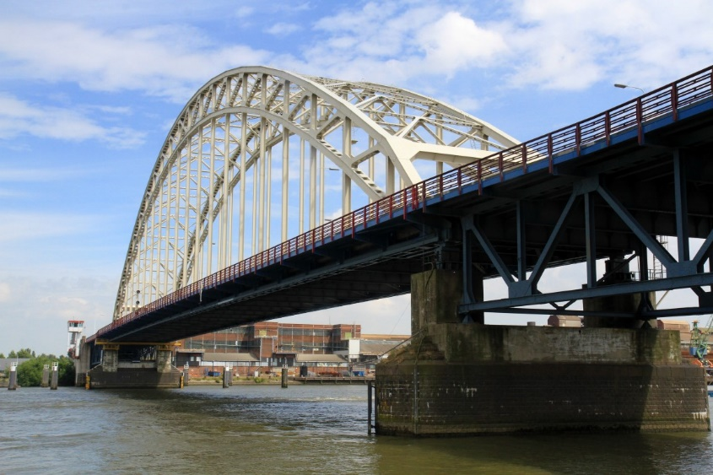
Cluster B-Bruggen
Persoon | Functie
Guus Holtring | Projectmanager
Joost Weeda | Contractmanager
Nicolette Leeflang | Omgevingsmanager
Dirk van Driel | Technisch manager
Martin de Lange | IV manager
Marijke van der Wal-Peters | Inkoopadviseur
Wiebe Mulder | Adviseur verkeer
Rob van Nisselrooij | Technisch adviseur IA
Stef van der Brink | Technisch adviseur
Robbert Geers | Technisch adviseur
Marco Mulder | Adviseur V&V (Arup)
Nienke Strikwerda | Adviseur V&V (Arup)

Slide 4
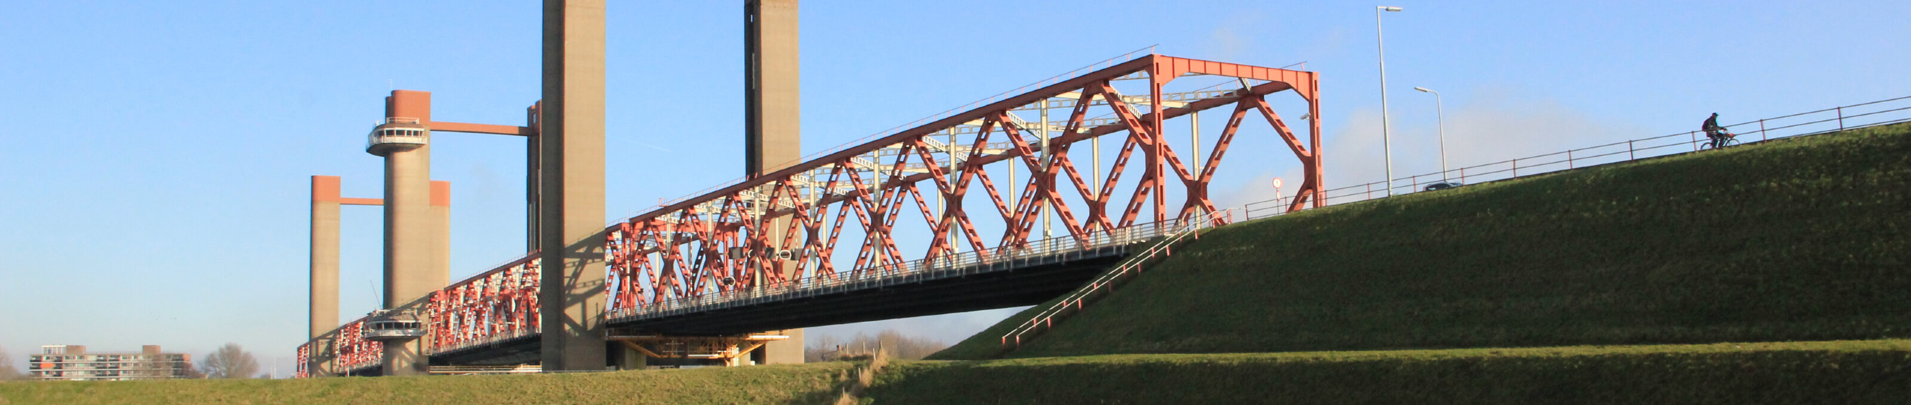
Welkom – Deelnemende partijen
Aanwezige relaties:
Aanwezige marktpartijen
Strukton | Demako NV
ICT Netherlands b.v. | ABB B.V.
Iv-Infra B.V. | Movares Nederland B.V.
Hollandia Services B.V. | Siemens Mobility B.V.
Witteveen+Bos Raadgevende ingenieurs B.V. | VolkerRail Nederland B.V.
Hacousto Videotechniek B.V. | IV-Water B.V.
AEVO | INNOCY B.V.
Heijmans Infra B.V. | Croonwolter&dros B.V.
Arcadis Nederland B.V. | Dynniq
KWS Infra B.V. | SPIE Nederland
ENGIE Infra & Mobility B.V. | Phoenix Contact B.V.
Nebest B.V.

Slide 5
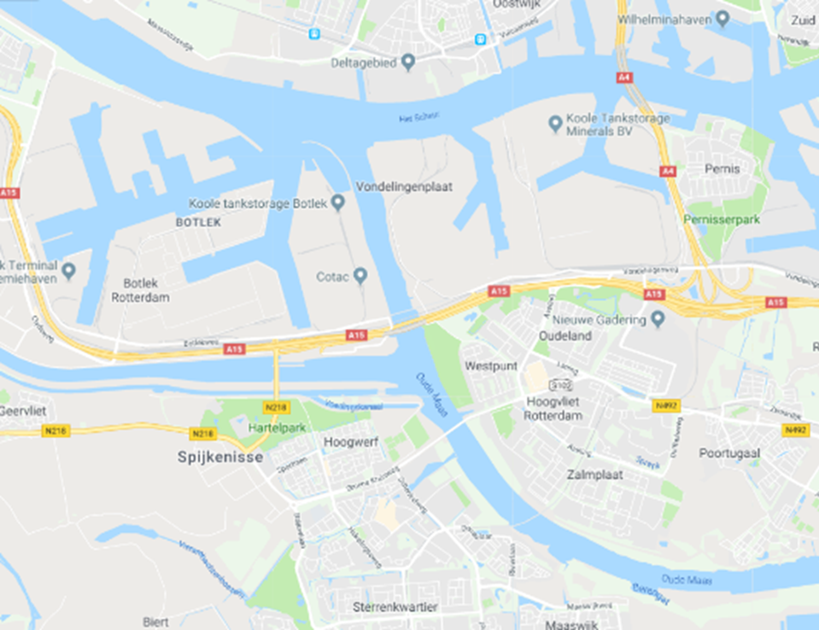

De Spijkenisserbrug

Slide 6
Projectfasering Spijkenisserbrug
Mijlpalen | Einddatum (deterministisch)
Afronding planfase, beslismoment 2 aanvragen | Zomer 2021*
Start marktbenadering | Voorjaar 2022
Gunning realisatiefase | Voorjaar 2023
Ontwerpfase realisatie | Voorjaar 2023 - najaar 2023
Uitvoering en openstelling | Najaar 2023 - eind 2024
Oplevering | Begin 2025
* Door Corona is uitwerking renovatie in planfase een extra uitdaging, beslismoment 2 is een GO – NO GO richting realisatie

Slide 7
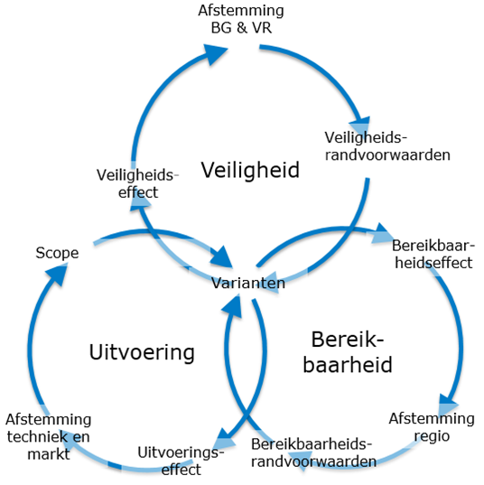
Doel van de Marktconsultatie
Toetsen van maakbaarheid van het ombouwplan vanuit geschetste hinderscenario’s en met realisatie in 2024 gereed.
Welke kansen en/of uitdagingen ziet de markt?

Slide 8
Uitgangspunten
We toetsen de maakbaarheid van het ombouwplan zoals voorgelegd. We gaan geen nieuw ombouwplan met elkaar uitdenken;
We willen wel weten waar nog winst te behalen is technisch en hinder-technisch;
We focussen ons op de drie fasen waarin we de meeste hinder en/of stremming verwachten;
Eindresultaat is het kunnen trekken van de conclusie of we op hoofdlijnen een maakbaar ombouwplan hebben uitgedacht realiseerbaar binnen gestelde realisatietermijn 2024 gereed.

Slide 9
Procedure van marktconsultatie
Verslaglegging vragen tijdens plenaire gedeelte
Verslaglegging van de break-out rooms
Publicatie van verslag en antwoorden op de vragen volgens planning
Activiteit | Datum
Webinar | 29 april 2021
Uiterste datum voor indienen reactie op vragenlijst | 6 mei 2021
Afronding en publiceren resultaten op TenderNed | 13 mei 2021

Slide 10

Proces scenario uitwerking Spijkenisserbrug
februari
maart
april
mei
juni
medio april 21
OG-ON overleg
Afstemming beleid
Medio mei 21
1. Afstemming bestuurlijke omgeving bereikbaarheid
23 februari 21
Bezoek Spijkenisserbrug
Uitvraag Onderzoek
1. Onderzoek opdelen technische installatie
4. Ombouw- en bereikbaarheidsplan
Feb/mrt 21
Knelpunten analyse en bereikbaarheidsplan
31 mrt 21
Omgevingssessie bereikbaarheid
2. Onderzoek bereikbaarheids-plan
verkeersanalyse -> knelpuntenanalyse -> bereikbaarheidsplan
9 april 21
Bestuurlijke afstemming 1
mei 21
Bestuurlijke afstemming 2
februari 21
Inventariseren activiteiten voor realisatie
maart 21
Scenario sessies door
team B-Bruggen
16 april 21
1. Interne Expert Sessie RWS
Eind april 21
Markt consultatie
Medio mei 21
1. Kostenraming
3. Ombouw Scenario’s
Scenario’s
februari 21
Draaiboek kabel vervanging
Medio april 21
Verwerken review commentaar
Begin mei 21
Verwerken review commentaar

Slide 11
De renovatie
Scope en gefaseerde aanpak
Dirk van Driel
Technisch manager Cluster B-Bruggen

Slide 12
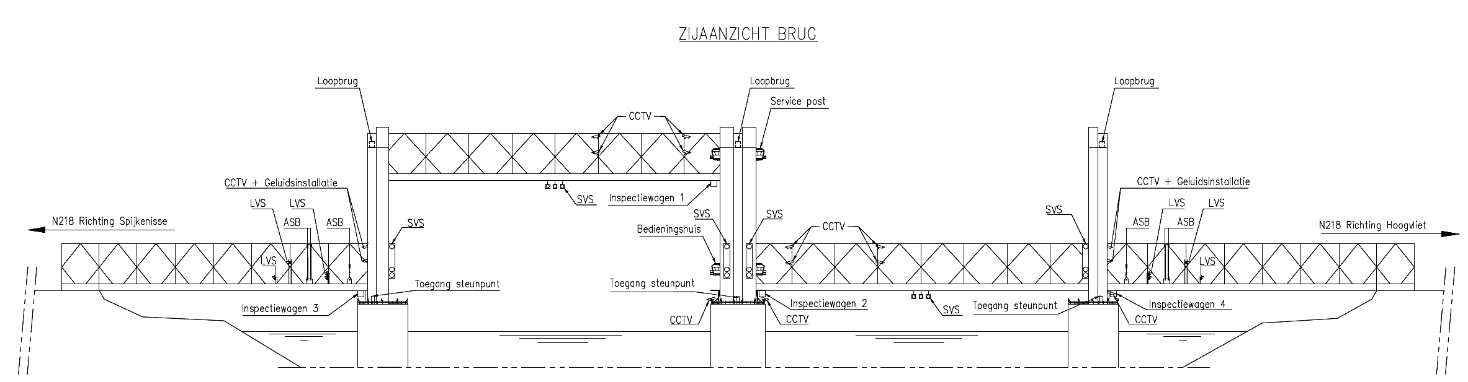
Spijkenisserbrug: Scope van renovatie [dit moment]
Scope van het werk [Bediening besturing en beveiliging]
Hoog- en Laagspanningsinstallatie met zinker
Bedieningsinstallatie
Deelsystemen (LFV’s):
  Beweegbare brug besturing incl. motoren
  Afsluitbomen
  Scheepvaartseinen
  Landverkeersseinen
  CCTV – Audio
  Verlichting
  Grendelinstallatie
  Hijs- en Hefkabels
GEEN Scope van het werk [Mechanisch en constructief]
Bewegingswerk
Staalconstructies
Brugpijlers
Aanbruggen

Slide 13
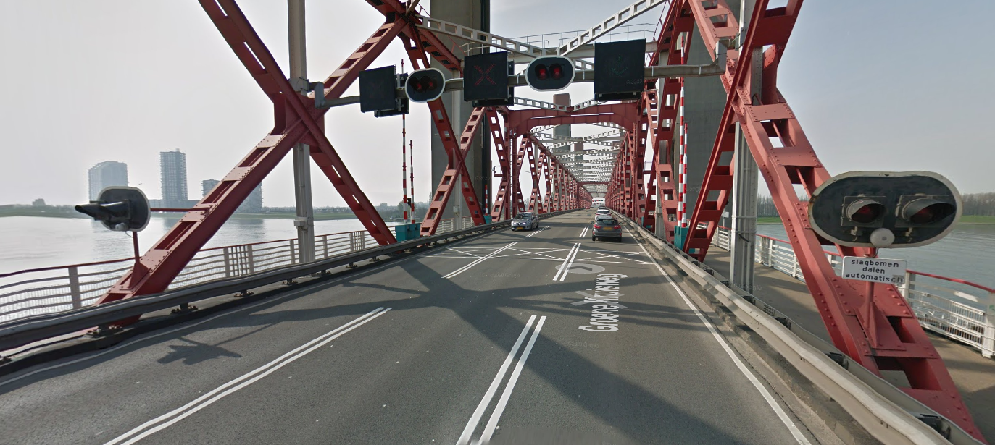

Spijkenisserbrug: Scope van renovatie (weergave wegbeeld)

Slide 14
Spijkenisserbrug: Gefaseerde aanpak
Waarom kan deze aanpak?
Twee grote lege kelderruimtes
  Kelder niveau -3 van pijler 2 en pijler 4
  Parallel aan de huidige besturing opbouwen van de nieuwe installaties
Twee hefdelen
  Splitsen van huidige besturing in twee delen
  Renovatie per hefdeel uitvoeren
Machineruimtes
Technische installatie huidige
Technische installatie toekomstig
T.I.
WEST
OOST
T.I.
Pijler 2
Pijler 3
Pijler 4

Slide 15
Spijkenisserbrug: Ombouwplan in fasen per hefdeel [LET OP: op basis van huidige inschatting 24u]
3 maanden
1 week
3 maanden
3 weken
2 maanden
2 weken
Hebben wij de aanpak vertaald in logische fasen en volgorde van werkzaamheden?
FASE 1 Voorbereidingen
FASE 2
Fase 3 Oostelijk hefdeel uit bedrijf
FASE 4
Fase 5 Westelijk hefdeel uit bedrijf
FASE 6
In gebruik namen
Opdelen hefdelen
OOST X
WEST ->
Omklap hefdelen
OOST -> 3BB
WEST X
Integratie hefdelen OOST / WEST -> 3BB
Energievoorziening
(Oost+West)
Besturing op 3B
(Oost-West)
Energievoorziening (WEST + LFV)
Energie voorziening (WEST)
Energievoorziening
(Oost+West)
Besturing op bestaand (WEST)
Besturing naar klassiek (WEST)
Westelijk hefdeel blijft op oude besturing in bedrijf
Energievoorziening (OOST+LFV)
Besturing op 3B
(Oost-West)
Besturing op 3B (OOST)
Energievoorziening (OOST/west+LFV)
Oostelijk hefdeel op nieuwe besturing in bedrijf
Besturing naar 3B (OOST)
Energievoorziening voorbereidingen
Besturing naar 3B voorbereidingen

Slide 16


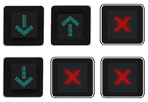

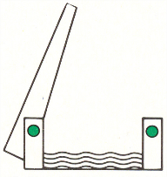



Spijkenisserbrug: Hinder vormen tijdens renovatie
Kruising | Impact | Omschrijving
Wegverkeer | Hinder | Beperkt aantal rijbanen zijn beschikbaar voor wegverkeer (2 of 1) en of langzaam verkeer
 | Stremming | Geen wegverkeermogelijk gedurende de werkzaamheden
Scheepvaart | Hinder | Eén doorvaart beschikbaar voor brugopeningen, andere doorvaart gestremd Of Eén hefdeel geopend en wegverkeer gestremd
 | Stremming | Beide doorvaart delen zijn gestremd voor scheepvaart

Slide 17
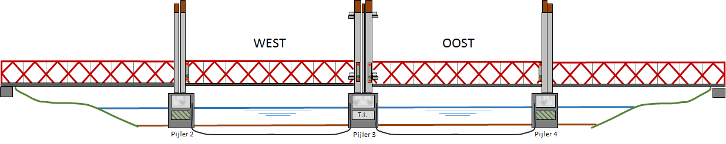

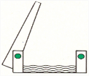
Spijkenisserbrug: Ombouwplan met verkeersimpact [LET OP: op basis van huidige inschatting 24u]
2 maanden
1 week
3 maanden
3 weken
2 maanden
2 weken
FASE 1
FASE 2
Fase 3
FASE 4
Fase 5
FASE 6
In gebruik namen
Beide hefdelen beschikbaar
Westelijk hefdeel beschikbaar
Oostelijk hefdeel beschikbaar
Beide hefdelen beschikbaar
Wegverkeer
Scheepvaart

Slide 18
Spijkenisserbrug: Ombouwplan fase 1 [LET OP: op basis van huidige inschatting over 24u]
3 maanden
1 week
3 maanden
3 weken
2 maanden
2 weken
Ombouw bestaande installaties
Pompinstallatie kelder
3B bouwblokken opbouwen - FAT
ORBB installeren
ASB
Oostelijke hef ombouwen
Verlichting brug
Landverkeersseinen
Communicatie
Hijs en hefkabels – Grendelinst.
Ombouwen
Installaties overzetten
SAT testen
Ombouwen
O-W integreren
SAT testen
Westelijke hef Ombouwen
Besturingen
Hijs en hefkabels – Grendelinst.
FASE 1
FASE 2
Fase 3
FASE 4
Fase 5
FASE 6
In gebruik namen
HS – LS voorbereidingen
Nieuwe Technische ruimte
Inrichten van technische ruimte
Bekabeling trekken
Inkooppunt / Zinkers en boringen
Parallel opbouwen en testen
CCTV
Verlichting
Audio
Intercom
Transmissie systeem
Opsplitsen van beide Hefdelen
Loskoppelen Oostelijk hef
SAT test W-hef bestaand
SIT testen techniek en Operatie
SIT O-hef met 3BB
SIT Techniek
SIT Operatie
Westelijke hef Ombouw
SAT testen systeem
Integratie van LFV met 3B (Stub)
SIT – O/W-heffen
SIT Techniek
SIT Operatie
Aandachtspunten:
Aan- afvoer van materialen
Doorlooptijden van specials hijs- en hefkabels / veerbuffers
Doorlooptijden van testen SAT iSAT SIT en SIT-O
Bestel- levertijden van speciale onderdelen / deelsystemen

Slide 19
Interne analyse ombouwplan
Algemeen:
Goed doordacht (concept) ombouwplan
Belangrijke aanvullende tips:
Plan maximaal één ombouw per fase;
Zorg dat je altijd een reserve venster hebt voor werkzaamheden;
Plan ruimte tussen fasen (reserve vensters) , zodat je die kunt gebruiken om uit te denken wat er fout ging en hoe dit op te lossen, indien de ombouw in een fase mislukt;
Zoveel mogelijk testen vooraf een fase. Dry-runs/IFAT voor daadwerkelijk omzetten;
Laat één systeem de baas zijn. Vermijd zoveel mogelijk hybride systemen (2 besturingssystemen naast elkaar);
De nautische complexiteit van de vaarweg is maatgevend;
Fase 4 opdelen, aangezien het meerdere ombouwen betreft;
Fase 4 is de meest cruciale fase;
Richt een crashteam in met besluitvormingsbevoegdheid.

Slide 20
Uitgangspunten bereikbaarheid tijdens renovatie
Veiligheid is randvoorwaarde (arbo- en machineveiligheid in het bijzonder)
Stremming bepaling 24/7
Verschillende perioden stremming voor weg- en/of vaarwegverkeer
Verschillende perioden hinder voor weg- en/of vaarwegverkeer
Bereikbaarheidsmaatregelen kosteneffectief

Slide 21
Verkeersanalyse
Weg en vaarweg
Nicolette Leeflang Omgevingsmanager B-Bruggen
Marco Mulder Arup

Slide 22
(Verkeers)feiten Spijkenisserbrug
Brug wordt veel gebruikt door scholieren (fiets)
Geen omrijdroute hulpdiensten (aanrijdtijden)
Relatief veel lokaal verkeer
De weg/brug is één van de drie ontsluitingen van het eiland Voorne Putten
Invloed getijdenwerking en sterke stroming (relevant voor diepte)
Geen wachtplaatsen aanwezig voor scheepvaart (dus geen buffer)
Veel brugdraaiingen voor hoge (zee)scheepvaart (20x per dag)
Geen omvaarroute voor Zeevaart (80%)
Wisselstrook voor autoverkeer (3 rijbanen).
Doorvaarthoogte brug gesloten 12,50 meter + NAP
Twee beweegbare brugdelen (hefdelen)
Spijkenisserbrug verbindt Spijkenisse met de A15 en Hoogvliet
Als Spijkenisserbrug dicht is, rijdt verkeer vrijwel volledig om via de Hartelbrug

Slide 23
Inhoudsopgave
Nat – feiten
Droog (per modaliteit) - feiten

Slide 24
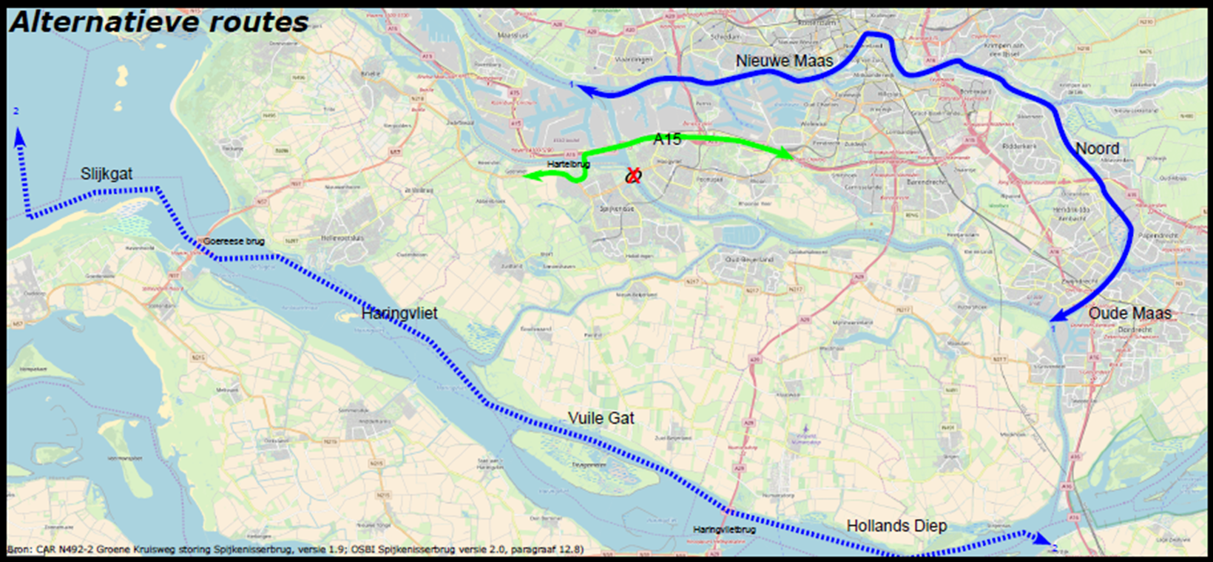
Nat – feiten
Spijkenisserbrug – alternatieve routes.

Slide 25
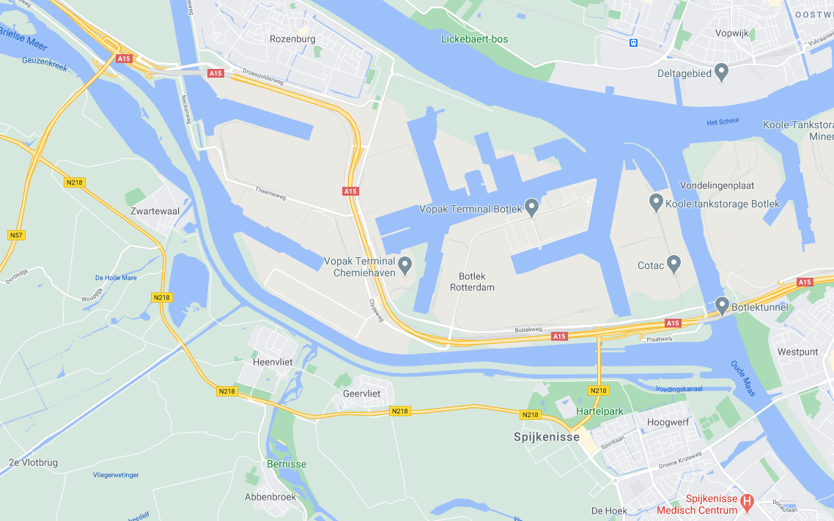
Nat - feiten
Bruggen in Hartelcorridor (Hartelbrug, Zoetwaterkanaalbrug) mogen niet worden bediend bij verstoring Spijkenisserbrug, tenzij er toestemming van de regio is.
Hartelbrug
Zoetwaterkanaalbrug
Oude Maas
Spijkenisserbrug

Slide 26
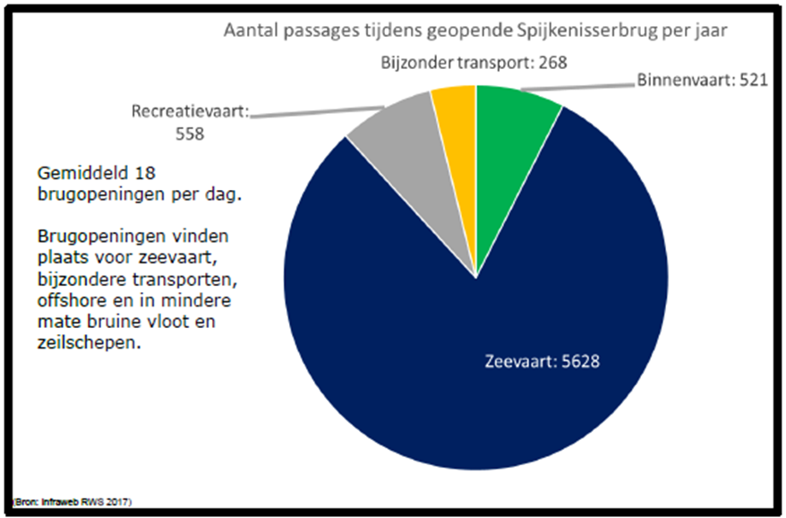
Nat – feiten
In 2017 had de geopende brug 6.975 passages, waarvan 5.628 passages voor scheepvaart.
Relatief veel brugopeningen voor zeevaart (ca. 80%).

Slide 27
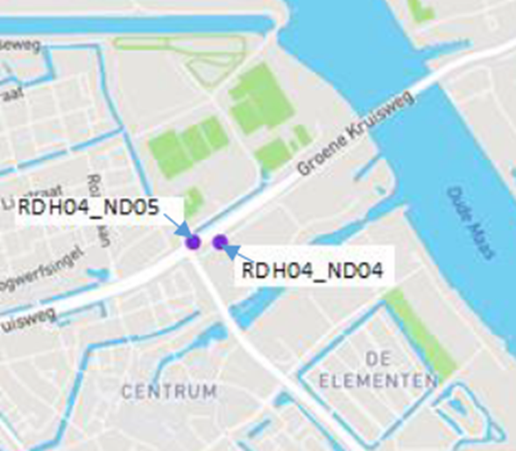
Droog – feiten fiets
Fietsintensiteiten (telcijfers):
  Werkdag (05:00-21:00)
    Telpunt 4: 1.250
    Telpunt 5: 1.450
  Weekend
    Telpunt 4: 1.850
    Telpunt 5: 1.750
  Vakantiedag (zomer)
    Telpunt 4: 1.400
    Telpunt 5: 1.100

Slide 28
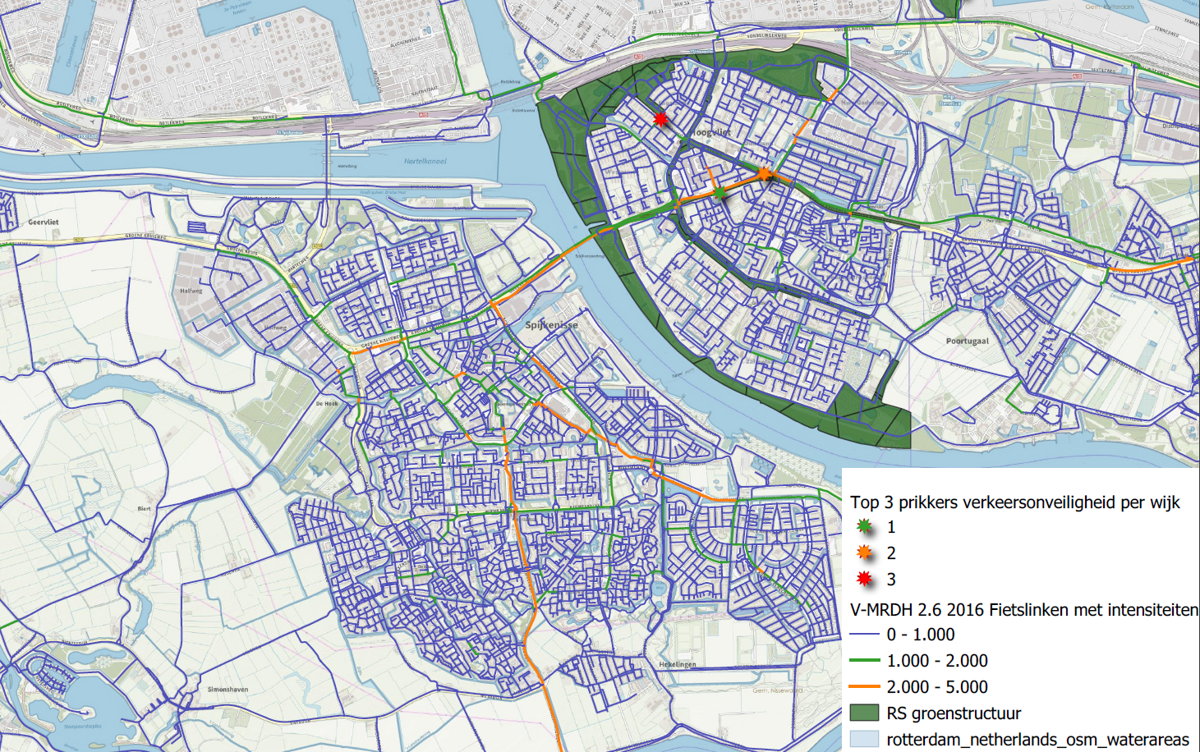
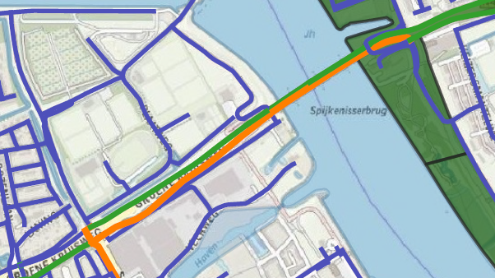
Droog – feiten fiets
Fietsintensiteiten basisjaar 2016

Slide 29
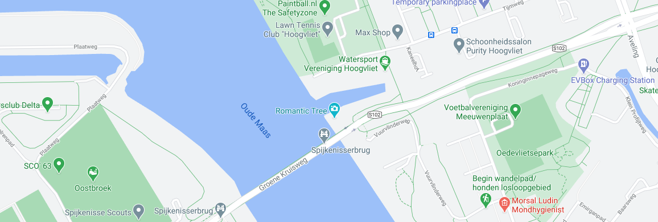
Droog – feiten wegverkeer
Intensiteit motorvoertuigen 2019
Periode | Werkdag (05:00-21:00) |  | Weekend (vr 21:00- ma 05:00) |  | Vakantiedag (zomer)
Telpunt | 2085 | 2092 | 2085 | 2092 | 2085 | 2092
Gemotoriseerd verkeer | 14.700 | 13.850 | 27.350 | 26.400 | 10.250 | 9.550
Personenauto | 13.250 | 12.500 | 25.350 | 23.900 | 9.200 | 8.700
Vrachtauto ongeleed | 600 | 650 | 550 | 650 | 350 | 350
Vrachtauto geleed | 100 | 100 | 100 | 100 | 50 | 50
2092
2085

Slide 30
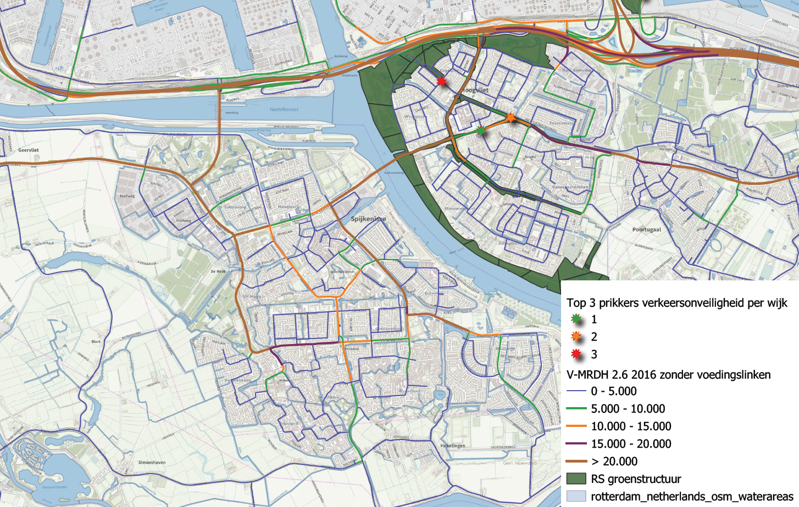
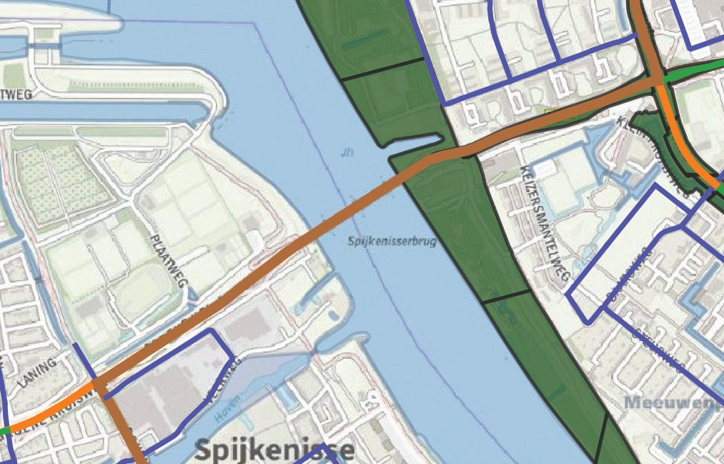
Droog – feiten wegverkeer
Motorvoertuig intensiteiten
(V-MRDH huidige situatie)
31.000

Slide 31
Droog – feiten wegverkeer
Herkomst – bestemming Spijkenisserbrug op basis van verkeersmodel:
Relatief veel lokaal verkeer
25% op de relatie Nissewaard - Hoogvliet
11% op de relatie Nissewaard – Albrandswaard
Daarnaast wordt de Spijkenisserbrug gebruikt als onderdeel van langere routes van verkeer uit Spijkenisse in oostelijke richting
Bij stremming Spijkenisserbrug is er voor bovenstaande relaties vermoedelijk sprake van een grotere omrijdbeweging

Slide 32
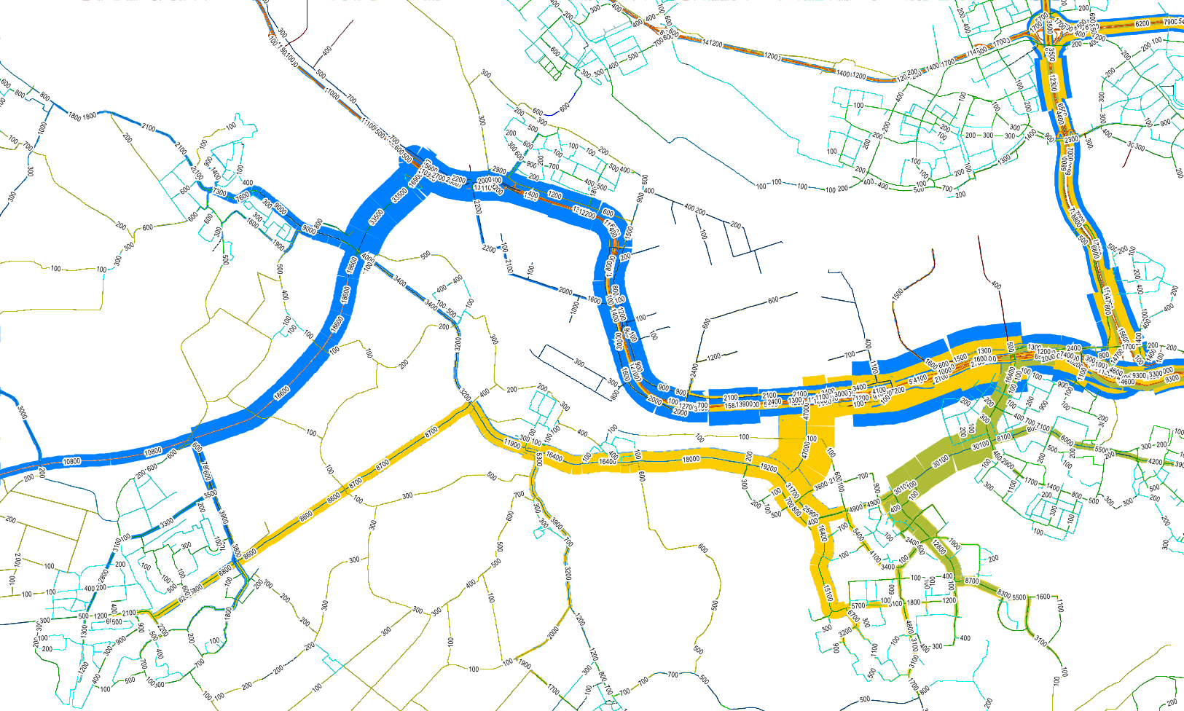
Droog – feiten wegverkeer
Selected Link van drie oeververbindingen
V-MRDH2.6 / 2020
Spijkenissebrug
Hartelbrug
Botlektunnel
Botlektunnel
Hartelbrug
Spijkenissebrug
ZONDER STREMMING
Notes:
To confirm: are traffic intensity numbers for both directions summed?

Slide 33
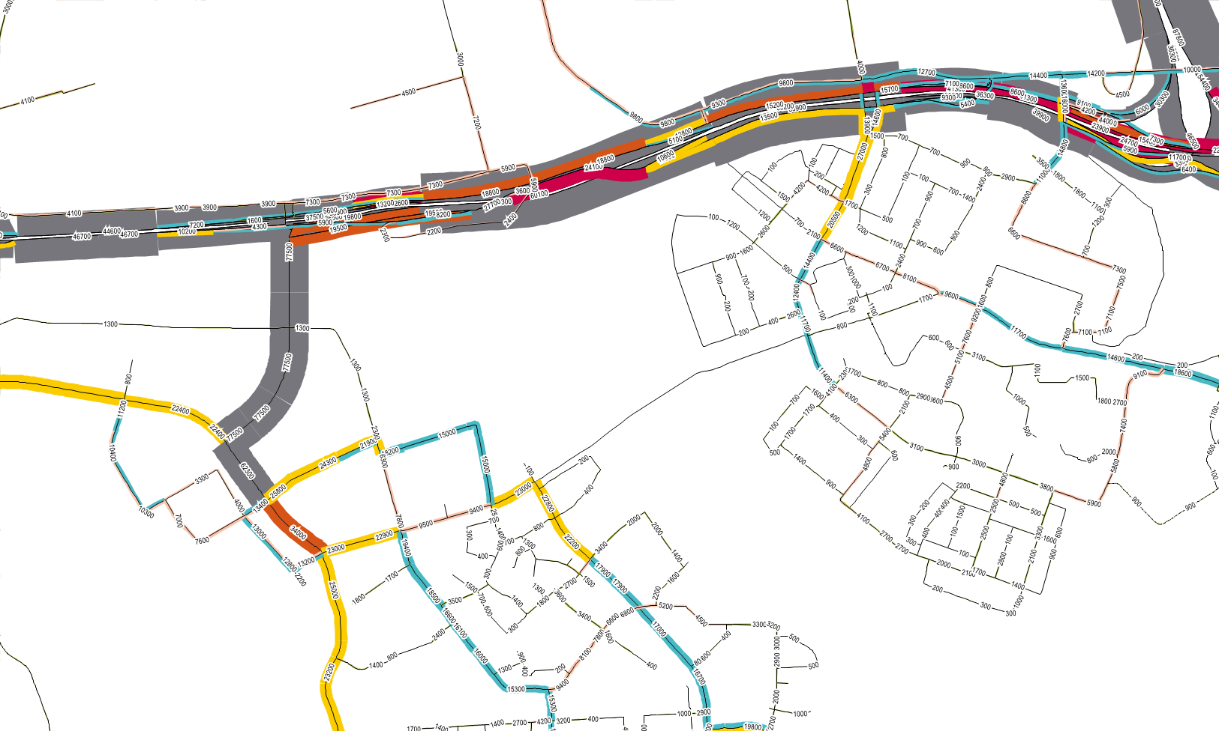
Droog – feiten wegverkeer
x
Filekiem wegvak
Filekiem kruispunt
MET STREMMING
Notes:
Afsluiting brug, dan impact op Hartelcorridor

Slide 34
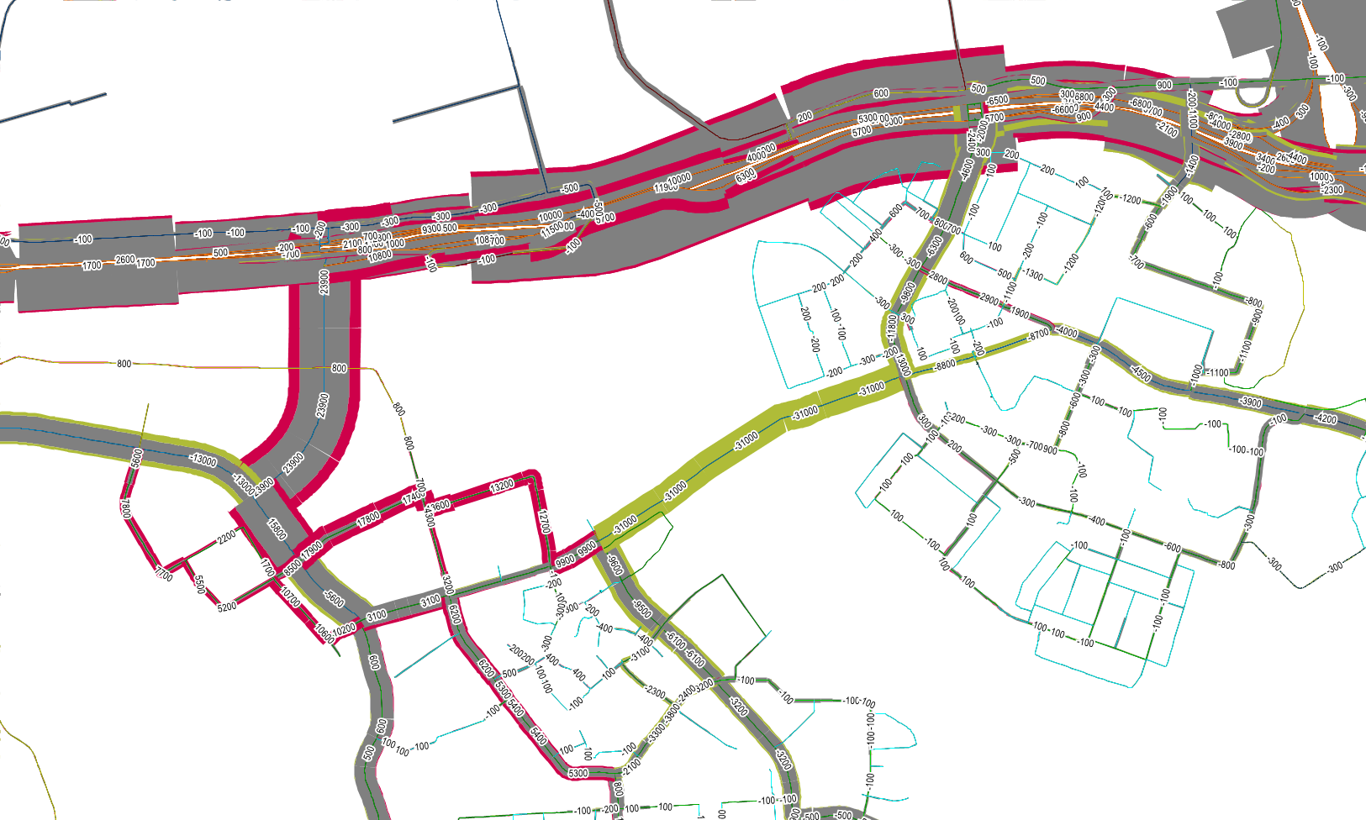
Droog – feiten wegverkeer
23.900 mvt/etm extra
x
MET STREMMING
Notes:
23.900 extra motorvoertuigen op de Hartelcorridor, zonder afsluiting ca. 45.000 – 50.000 mvt/etm op Hartelcorridor.

Slide 35
Conclusies model
Intensiteiten voor beide richtingen
  Botlektunnel (≈54.000) > Hartelbrug (47.000) > Spijkenissebrug (31.000)
Spijkenisserbrug verbindt Spijkenisse met de A15 en Hoogvliet
Als Spijkenisserbrug dicht is, rijdt verkeer vrijwel volledig om via de Hartelbrug.
Als Spijkenisserbrug dicht is, toename congestie tussen de Hartelbrug en Spijkenisse.

Slide 36
Conclusies uit omgevingssessie
Bij een stremming voor wegverkeer zullen vanaf de Spijkenisserbrug files staan tot aan Delft en op de A15;
Meerdere tijdvakken leiden tot minder lange openingen. Lange openingen zijn een probleem voor hulpdiensten gezien aanrijdtijden;
De Spijkenisserbrug maakt onderdeel uit van de CAR-route en vormt het daarmee een belangrijke verbinding;
Er is een structureel capaciteitsprobleem door de oeververbinding (Spijkenisserbrug);
Omvaarroutes zijn niet beschikbaar voor veel schepen die gebruikmaken van de brug als doorvaart, dit in verband met de vaarweg diepte;
Vanaf donderdagavond begint de drukte al voor het scheepvaartverkeer, dit geldt ook voor de vrijdagen en zaterdagen. De dinsdagen en woensdagen zijn de wat rustigere periodes voor het scheepvaartverkeer;
Aanpassing van dienstregelingen is niet mogelijk, omdat dit onoverkomelijk is voor de shorttrack;
In rivieren met getijdestromen mag geen aanlegplek/wachtplek voor schepen worden ingericht.

Slide 37
Hinder en Stremming
Fase 2
Totale stremming wegverkeer: 30 uur
Totale stremming scheepvaart: 30 uur
Totale hinder wegverkeer: 2 uur
Totale hinder scheepvaart: 2 uur
Fase 4
Totale stremming wegverkeer: 180 uur
Totale stremming scheepvaart: 100 uur
Totale hinder wegverkeer: 168
Totale hinder scheepvaart: 312
Fase 6
Totale stremming wegverkeer: 52 uur
Totale stremming scheepvaart: 64 uur
Totale hinder wegverkeer: 84 uur
Totale hinder scheepvaart: 108 uur

Slide 38
Uitgangspunten scenario’s
De uitgangspunten voor de weg zijn:
De ochtendspitsperiode duurt van 6:00 tot 9:00.
De avondspitsperiode duurt van 16:00 tot 19:00.
De avondspits is heftiger dan de ochtendspits.
Het weekend kent geen spitsperioden.
De Spijkenisserbrug heeft een belangrijke functie ten aanzien van de bereikbaarheid van Voorne Putten en derhalve dient de brug bij voorkeur beschikbaar te zijn voor wegverkeer in de spitsen.
De uitgangspunten voor de vaarweg zijn:
Er zijn twee getijdepoorten per dag.
Een getijdepoort duurt gemiddeld genomen 4 uur.
De Oude Maas heeft een belangrijke functie voor de scheepvaart en derhalve dienen bij voorkeur beide getijdepoorten beschikbaar te zijn voor de scheepvaart.

Slide 39
Scenario break-out rooms
Scenario 1:
De vaarweg is beschikbaar tijdens de eerste getijpoort, de weg is minimaal beschikbaar tijdens de avondspits.
Toelichting:
In dit hinderscenario wordt de weg ten minste beschikbaar gehouden tijdens de avondspits en de vaarweg ten minste tijdens de eerste getijdepoort. De overlap tussen beide is minimaal, met uitzondering van een klein aantal momenten in het jaar.

Slide 40
Observaties scenario 1
Elke 9-15 dagen valt een avondspits samen met een getijdepoort
De eerste getijdepoort valt alleen soms samen met een deel van de avondspits
De langst periode met aaneengesloten werkbare uren zijn te vinden van zaterdag t/m maandag
Het maximale aantal aaneengesloten werkbare uren is 19 uur
Het maximale aantal aaneengesloten werkbare uren valt tussen de getijdepoorten in, in het weekend
De getijdenpoorten vallen meestal samen met de ochtendspits

Slide 41
Scenario break-out rooms
Scenario 2:
De vaarweg is alternerend beschikbaar met één alternerende getijdepoort per dag, de weg is minimaal beschikbaar in een spits.
Toelichting:
In dit hinderscenario wordt de weg ten minste beschikbaar gehouden tijdens een spitsperiode en voor de vaarweg een alternerende getijdepoort gekozen. Daarbij zal er gedurende een werkweek op een aantal dagen overlap zijn tussen beide.

Slide 42
Observaties scenario 2
Om de aantal dagen valt een spits samen met een getijde
De getijdepoort alterneert om scheepvaart de gelegenheid te geven op één moment de brug te passeren
De overlap komt op één moment per werkdag voor en komt niet voor tijdens het weekend
Het maximale aantal aaneengesloten werkbare uren is 30 uur
Weekend niet per definitie bruikbaarste werkvenster qua werkbare uren, wel meestal de zondag inclusief maandag

Slide 43
Break-out rooms
Groep 1
Strukton
ICT Netherlands b.v.
Iv-Infra B.V.
IV-Water B.V.
Hollandia Services B.V.
Witteveen+Bos Raadgevende ingenieurs B.V.
Hacousto Videotechniek B.V.
AEVO
Heijmans Infra B.V.
Arcadis Nederland B.V.
Dynniq
RWS
Guus Holtring
Stef van den Brink
Rob van Nisselrooij
Shahid Suddle
Ayesha Alakharamsing
Marco Mulder
Joost Weeda
Groep 2
*KWS Infra B.V.
KWS Infra B.V.
ENGIE Infra & Mobility B.V.
Nebest B.V.
Demako NV
ABB B.V.
Movares Nederland B.V.
Siemens Mobility B.V.
VolkerRail Nederland B.V.
INNOCY B.V.
Croonwolter&dros B.V.
SPIE Nederland
Phoenix Contact B.V.
RWS
Nicolette Leeflang
Dirk van Driel
Robbert Geers
Martin de Lange
Nienke Strikwerda
Wiebe Mulder
Marijke van der Wal-Peters

Slide 44
Vragen t.b.v. scenario’
Zien jullie nog aanvullende observaties n.a.v. de confrontatie?
Is er nog een ander alternatief in de confrontatie die we nog niet benoemd hebben?
Waar is technisch nog winst te behalen waardoor het maakbaar wordt?
Waar is hinder-technisch nog winst te behalen waardoor het maakbaar wordt?
Wanneer kun je welke ombouwfase het beste plannen? (in de tijd)
Hoe kun je weekenden en vakanties ten gunste van je realisatie benutten?
Algemeen
Is het ombouwplan technisch maakbaar binnen voorgelegd scenario? Benoem eventuele maatgevende bouw-logistieke processen?
Is realisatie binnen ¾ jaar a jaar haalbaar binnen gestelde scenario’s, met realisatie in 2024 gereed?

Slide 45
Vervolg
Schriftelijke beantwoording vragen
Geen individuele gesprekken
Activiteit | Datum
Webinar | 29 april 2021
Uiterste datum voor indienen reactie op vragenlijst | 6 mei 2021
Afronding en publiceren resultaten op TenderNed | 13 mei 2021

